Slide 1
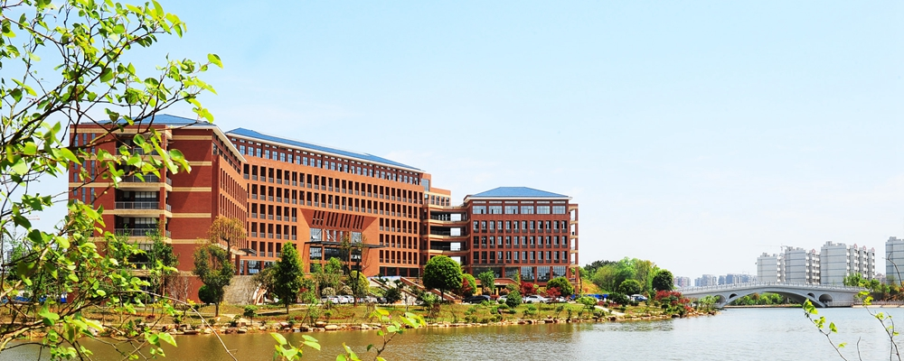
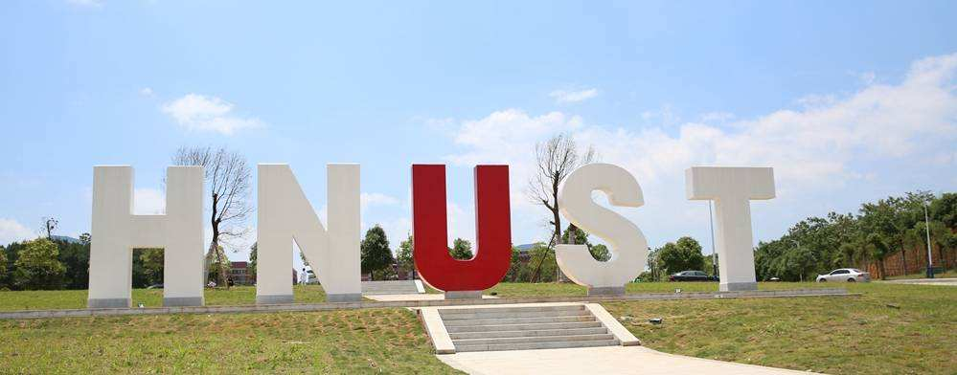
第5章 软件工程的人员方面
概念
我们都在努力学习最新的编程语言、最好的新型设计方法、最流行的敏捷过程或最新发布的热门软件工具。但说到底，是人在开发计算机软件。因此，在软件工程中，人对一个项目的成功所起的作用和那些最新最好的技术是一样的。
人员
软件工程工作是由个人和团队完成的。在某些情况下，个人要承担大部分的责任，但大多数行业级软件要由团队完成。
重要性
只有团队的活力恰到好处，软件团队才能成功。软件工程师有时会给人不好相处的印象。但实际上，在要构建的产品中，团队里的工程师与同事及其他利益相关者进行良好合作是非常必要的。

Slide 2
重点浏览
步骤
首先，你要了解并不断积累一个成功的软件工程师应具备的个人特质。然后，你需要提升软件工程工作中应具备的综合心理素质，这样才能在进行项目时少走弯路，避免失误。而且，你要理解软件团队的结构和动态，因为基于团队的软件工程在行业中很常见。最后，你需要重视社交媒体、云端和其他协作工具的影响力。
工作产品
对人员、过程和最终产品有更好的洞察力。
质量保证措施
花时间去观察成功的软件工程师是如何工作的，并调整自己的方法来利用他们所展现的优点。

Slide 3
软件工程师的特质
人的气质类型的差异
易激动者呈酸性反应。
性情沉着者呈碱性反应。
血型与气质类型的研究
A型血者内倾保守，属黏液质;
B型血者外倾进取，属多血质;
AB型是混合型;
O型血者对人对己都积极进取，属胆汁质。

Slide 4
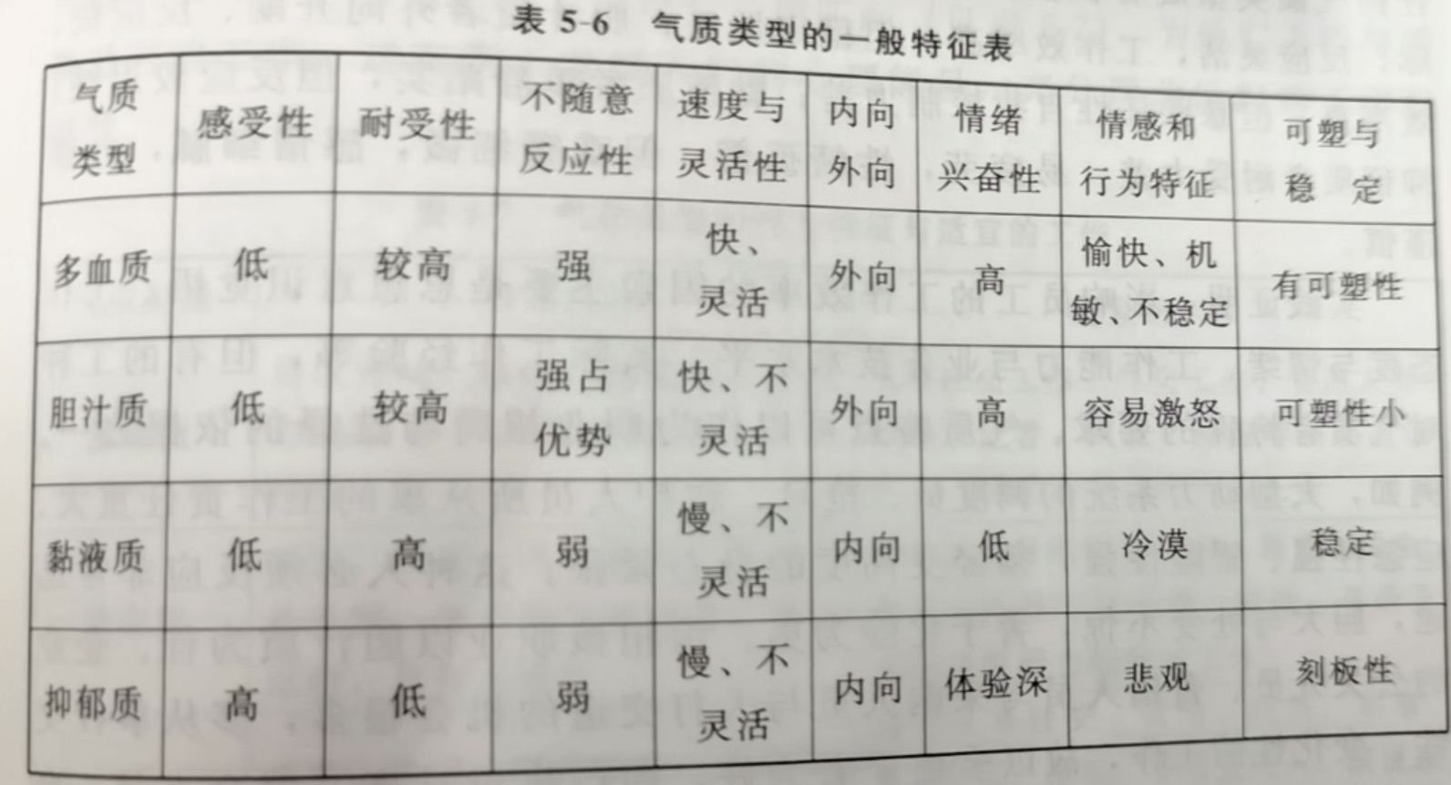
气质类型的一般特征表

Slide 5
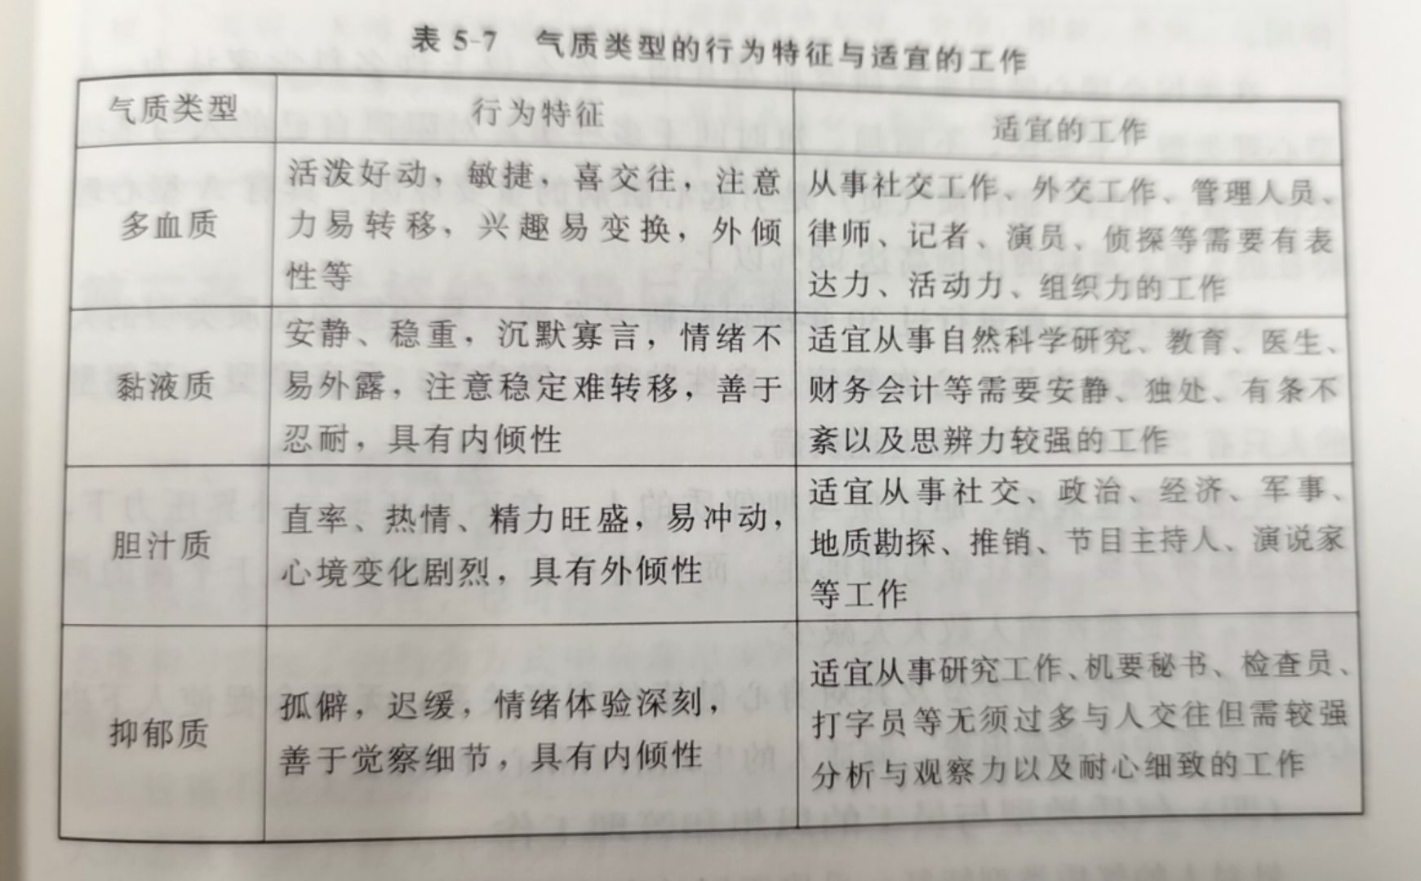

Slide 6
软件工程师的特质
个人责任感
敏锐的眼光:对团队成员和利息相关者的需求有敏锐的意识
坦诚的态度:对有缺陷的设计，用诚实且有建设性的方式指出错误
抗压能力
高度的公平感
注重细节
务实精神

Slide 7
个体差异与思想教育及管理
性格特征 | 气质类型 | 行为表现 | 思想教育与管理方法
开朗直爽 | 多血质 | 坦白、直爽、兴趣广泛、爱发牢骚、不拘小节、其言行有时易被人误解 | 表扬为主 防微杜渐
倔强刚毅 | 胆汁质 | 能吃苦、办事有始有终，但缺乏灵活性。与领导意见不一致时，不冷静、容易产生抗衡，求胜心切 | 经常鼓励 多教方法
粗暴急躁 | 胆汁质 | 好冲动，心中不得不公平之事，好提意见，不太注意方式方法，事后常后悔 | 肯定成绩 避开锋芒
傲慢自负 | 多血-胆汁质 | 反应快、聪明能干、过分自信、好出风头、好发议论、听不进不同意见、虚荣心强 | 严格要求 表扬谨慎
沉默寡言 | 粘液质 | 少言寡语、优柔寡断、任劳任怨、踏实细致、有时工作效率不高 | 少用指责 多加鼓励
心胸狭窄 | 抑郁质 | 小心眼儿，遇到不顺心或涉及个人利益的事，往往患得患失，难以摆脱 | 多加疏导 开阔胸怀
自尊心强 | 各种气质 类型都有 | 上进心强、严于律己、争强好胜、听不进批评、情绪忽高忽低 | 开阔视野，正确认识自己和他人
疲疲沓沓 | 各种气质 类型都有 | 大错不犯、小错不断、工作拈轻怕重、漠视规章制度、生活懒散 | 找出闪光点、及时鼓励，要求严格而且具体

Slide 8
软件工程心理学
软件工程的行为模式
跨界团队角色
外联员–代表团队与外部顾客谈判
侦查员–突破团队界线收集组织信息
守护员–保护团队工作产品
安检员–把控利益相关者和他人向团队传送的信息。
协调员–注重横跨团队及组织内部的交流

Slide 9
软件团队
高效团队的特征
目标意识
参与意识
培养信任感
鼓励进步意识
团队技能的多样化

Slide 10
软件团队
避免“团队毒性”（反面）
混乱的工作环境会造成团队成员的精力浪费，失去对工作目标的关注力。
由个人、商业或者技术原因造成的高度挫折会造成团队成员的分裂。
“支离破碎或协调不当”的软件过程模型或是定义错误的、选择不当的软件过程模型会成为工作中的阻碍。
对软件团队中角色的模糊定义会造成团队缺乏责任感，遇到问题相互指责。
“持续且重复性的失败”会打击士气，使得团队成员缺乏自信。

Slide 11
Teamicide
Defensive management / 保守式管理
Bureaucracy / 官僚
Physical separation / 人员被物理隔离
Fragmentation of people’s time / 碎片化的人员时间
Quality reduction of the product / 产品质量降低
Phony deadlines / 虚假的截止时间
Clique control /小圈子控制

Slide 12
团队结构
影响团队结构的因素
需解决问题的难度
基于代码行或者功能点的结果程序的规模
团队成员合作的时间 (团队寿命)
问题可规模化的程度
所建系统的质量和可靠性
交付日期要求的严格程度
项目所需的社会化（交流）程度

Slide 13
团队组织模式
封闭模式—遵循传统的权利层级模式。
随机模式—团队松散，依靠团队成员的个人自发性。
开放模式—尝试组成一种团队，既具有封闭模式团队的可控性，还具有随机模式团队的创新性。
同步模式—有赖于问题的自然区分，不需要很多的交流就可以将成员组织起来共同解决问题。

Slide 14
敏捷团队
通用敏捷团队
强调个人（团队成员）通过团队合作可以加倍的能力，这是团队成功的关键因素。
人员胜过过程，政策胜过人员
敏捷团队都是自组织的，并且有多种团队结构
自适应性结构
运用Constantine提出的随机、开放和同步模式
重要的自主性
计划被保持到最低程度，仅受商业要求和组织标准的限制

Slide 15
XP团队的价值
交流–强调客户和开发者之间密切的而非正式的合作，构建有效的隐喻以便获得持续反馈
简单 –考虑当下需求而非长远需求
反馈 –来源于所实现的软件本身、客户以及其他软件团队成员
勇气 –为了抵抗压力而为明天做设计的原则
尊重–主张团队成员以及利益相关者之间的尊重

Slide 16
社交媒体的影响 （自媒体时代的变革）
博客 –用来与团队成员和客户分享技术信息
微博(如Twitter) –允许对关注他们的人发布实时信息
Targeted on-line 论坛 –允许参与者发布问题或者观点，并且得到答复
社交网站 (如Facebook, LinkedIn) –在以分享技术信息为目的的软件开发人员之中建立起联系
网址收藏夹 (如Delicious, Stumble, CiteULike) –允许开发人员追踪和共享网络资源

Slide 17
软件工程中云的应用
优势
提供获取各种软件工程工作产品的方法
消除对于设备依赖的限制，并且在各处都能运行
提供新的分配方法和软件测试
对于所有团队成员来说，都能获得其中某个成员开发出的软件工程信息
缺点
分散的云服务在软件团队控制范围以外，因此存在可靠性和安全性风险
随着云提供的服务越多，其在协同性上的风险也越高
云服务强调的可用性和性能，常常会与安全性、保密性和可靠性互相冲突

Slide 18
协作工具
工具对于团队成员之间的协作是很有必要的，它们能实现简易化、自动化以及对整个开发过程的控制。全球化软件工程特别需要充足的工具支持，因为距离因素对交流的消极影响直接或间接地加重了协作和控制问题。
命名空间：使项目团队可以用加强安全性和保密性的方式存储工作产品
进度表可协调项目事件
模板可以使团队成员在创造工作产品时保持一致的外形和结构
度量支持可以量化每个成员的贡献
交流分析会跟踪整个团队的交流，并分离出模式，应用于需要解决的问题或难题。
工件收集显示出工作产品的依赖性

Slide 19
协作工具
代表性工具
GitHub。开源框架与平台。
Gforge。一个包含项目和代码管理设施的协作环境。
OneDesk。为开发者和利益相关者提供创造和管理项目工作空间的协作环境
Rational Team Concert。为一个深度的协作生命周期管理系统

Slide 20
全球化团队
团队决策的复杂原因
问题的复杂性
与决策相关的不确定性和风险
工作相关的决策会对另外的项目目标产生意外的影响 (结果不确定法则)
对问题的不同看法导致不同结论
对于全球化软件开发GSD团队，协调、合作和沟通方面的挑战对决策具有深远的影响（跨文化）

Slide 21
影响GSD团队的因素
影响GSD团队的因素

Slide 22
本章小结
1. 软件工程师特质
2. 软件工程心理学
3. 软件工程团队
4. 社交媒体的影响

